Slide 1

Kelompok 1 Pamekasan
Diagnosis By Touch
Melsindi Puspita Sari
M. Munib Zain
Muhammad Nauval Dwi Afandi
Rose Meilina Suhartinah

Slide 2


Tujuan Pembuatan
Membantu seseorang yang jauh dari pusat kesehatan untuk mendiagnosa penyakit secara mandiri
2. Membantu para tenaga medis untuk
pemantauan pasien di rumah sakit

Slide 3
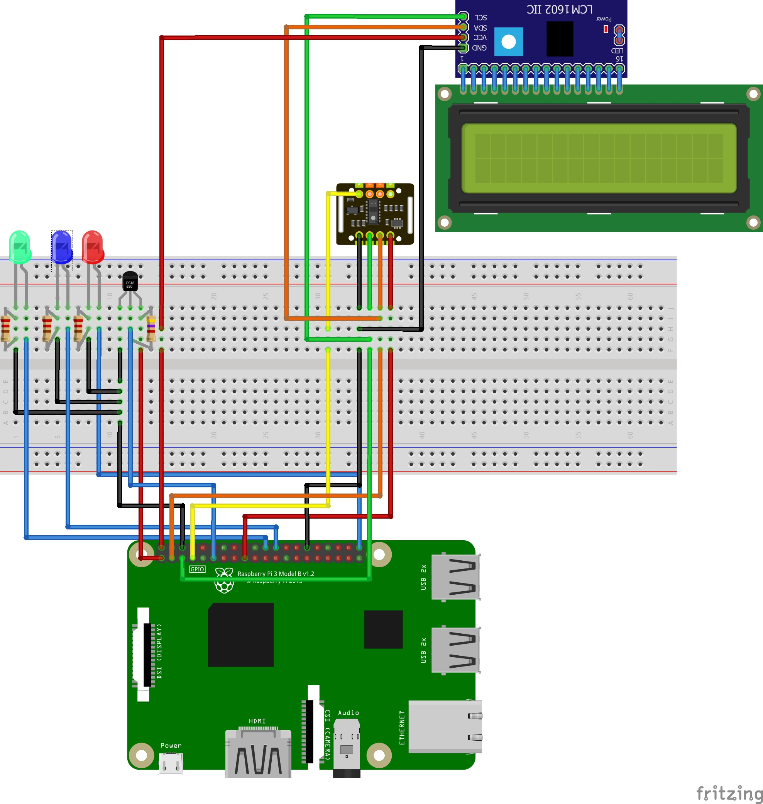
Schematic
Sensor Max30102
GND - Raspberry Pi GND
SCL - Raspberry Pi GPIO 3
SDA - Raspberry Pi GPIO 2
VIN - Raspberry Pi 3v3
INT - Raspberry Pi GPIO 4
Sensor DS18B20
GND - Raspberry Pi GND
DQ - Raspberry Pi GPIO 17
VDD - Resistor 4,7k
Resistor 4,7k - Raspberry Pi 3v3
LCD
GND - Raspberry Pi GND
VCC - Raspberry Pi 5V
SDA - Raspberry Pi GPIO 2
SCL - Raspberry Pi GPIO 3
LED (3x)
Katoda - Resistor 220
Resistor 220- Raspberry Pi GND
Anoda - Raspberry Pi GPIO 25, 8, & 21

Slide 4
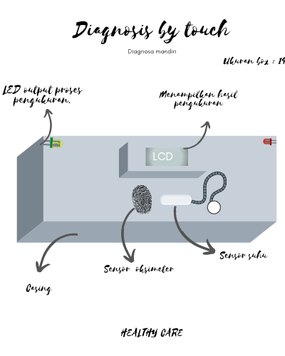
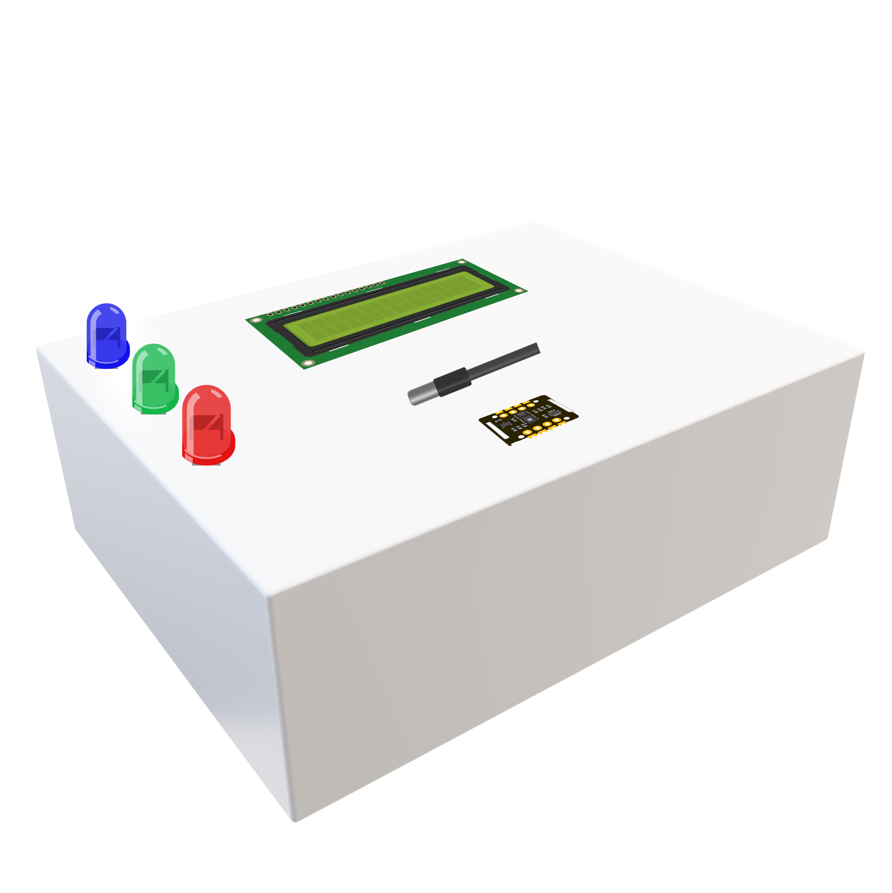
Hardware Design

Slide 5
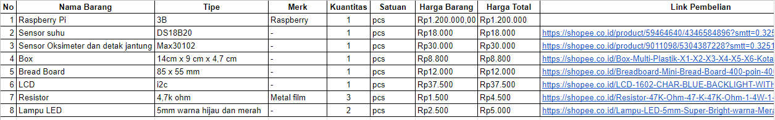
BOM (Bill of Material)
https://docs.google.com/spreadsheets/d/1ZVJLe6m7rYSgqQlG9VJEzfY-BcJXg3mXst5C5KEmsUU/edit#gid=0

Slide 6
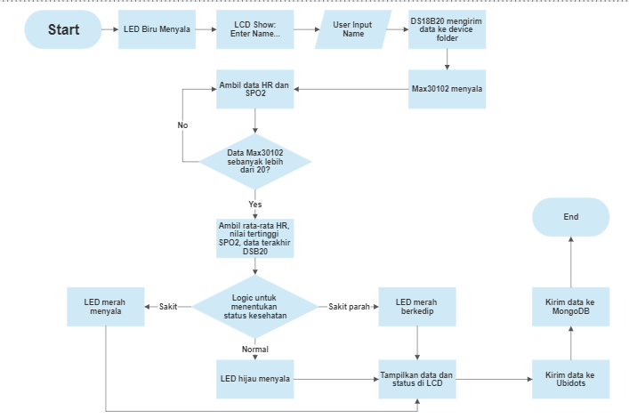
Flow

